Slide 1

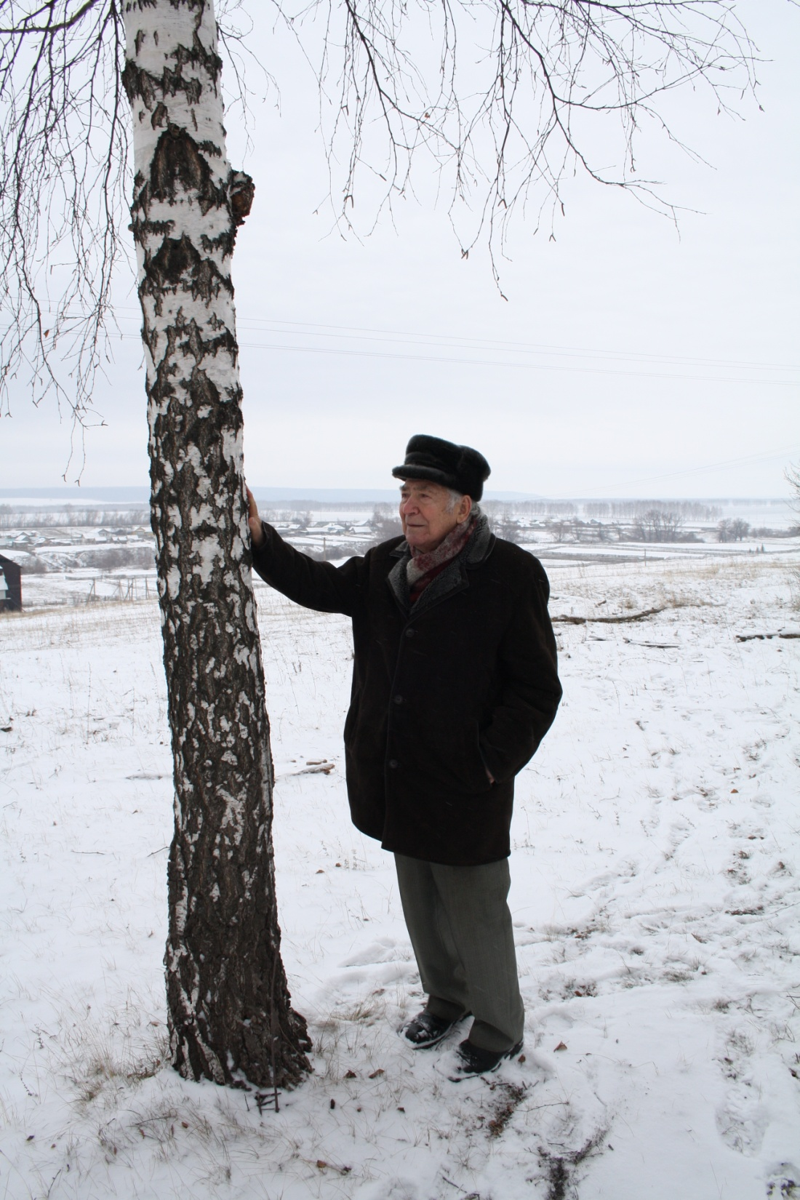
Яркий след на земле
100-летию народного писателя Республики Башкортостан, драматурга Нажиба Асанбаева посвящается.

Slide 2
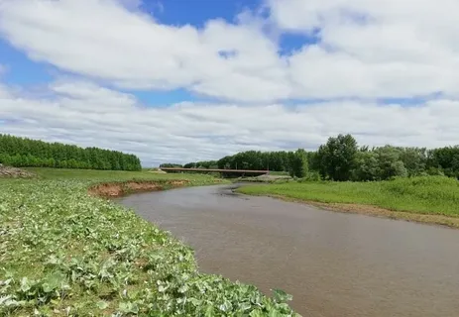

Slide 3
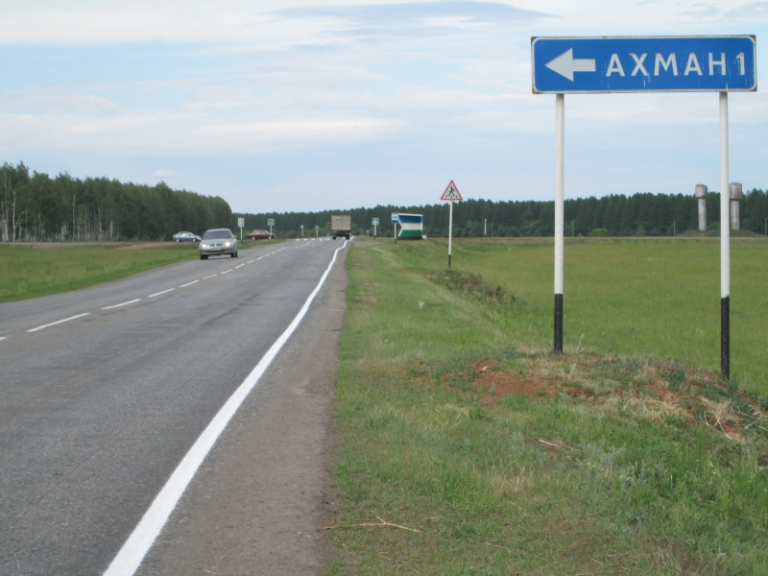
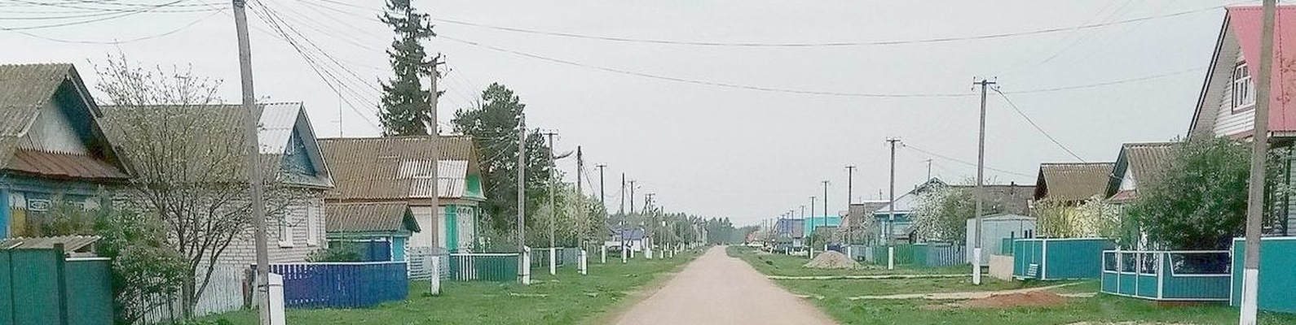

Slide 4
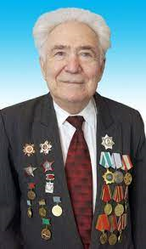
Нажиб Асанбаев (настоящее имя Николай Васильевич Асанбаев), родился 7 ноября 1921г., в деревне Ахманово Бакалинского района- писатель, поэт, драматург.

Slide 5
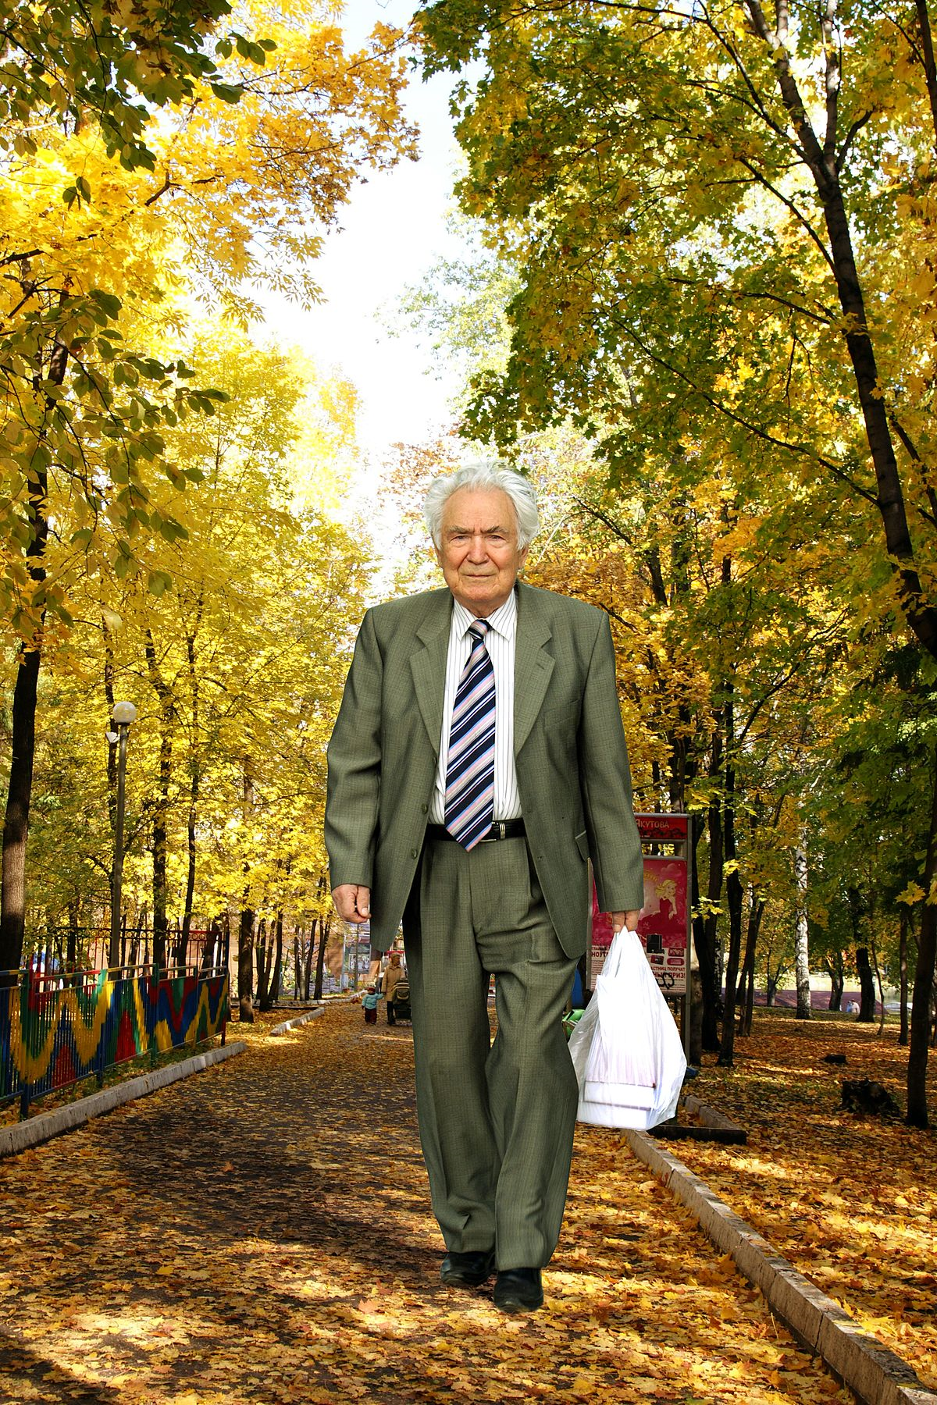
Литературным творчеством начал заниматься еще учась в школе.
Окончил Уфимский финансово- экономический техникум, учился заочно в Башкирском государственном педагогическом институте и работал учителем истории в Ермекеевской средней общеобразовательной школе.

Slide 6
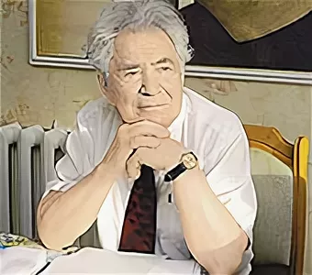
После войны окончил Высшие литературные курсы при Литературном институте имени Максима Горького.

Slide 7
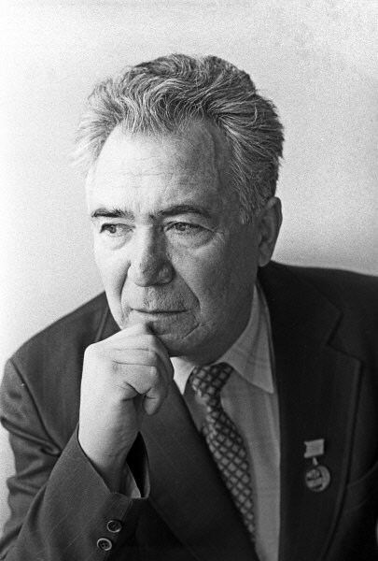
Нажиб Асанбаев автор и драматических, и комедийных пьес, и прозаических произведений. Ему одинаково удавались и исторические драмы, и бытовые комедии.

Slide 8

Нажиб Асанбаев, наш знаменитый земляк, драматург, писатель, публицист
внес значительный вклад в развитие отечественной и национальной драматургии. Его творчество стало олицетворением классики башкирской драматургии и всей многонациональной культуры республики. Из-под пера Нажиба Асанбаева вышли произведения, навечно вошедшие в золотой фонд башкирской литературы и театра.

Slide 9
Творчество:
• Карим (башк. Кәрим) Сборник рассказов. Уфа, 1947;
• Валима (башк. Вәлимә) Сборник рассказов. Уфа,1953;
• К нам приехали парни (башк. Беҙгә егеттәр килде). Комедия. Уфа 1955;
• Райса (башк. Рәйсә). Пьесы. Уфа, 1959;
• Файзи (башк. Фәйзи). Пьесы. Уфа, 1964;
• Помолвка (башк. Кәләш әйттергәндә) Комедия. Уфа 1964;
• Когда расправлялись крылья (башк. Ҡанат йәйгәндә). Драма, Уфа, 1969;
• Счастье с неба (башк. Куктән төшкән бәхет). Комедия, Уфа 1969;
• Золотая колыбель (башк. Алтын бишек) Пьесы. Уфа, 1971;
• Родник (башк. Һыу юлы). Комедия, Уфа 1972;
• Утренняя звезда. Пьесы. Уфа, 1976;
• Широкие улицы были узкими (совместно с Ф. Асяновым). Комедия;
• Зайтунгуль (башк. Зәйтүнгөл) Пьесы. Уфа, 1975;
• Красный паша (башк. Ҡыҙыл паша) Пьеса Уфа, 1982, о советском дипломате Кариме Хакимове;
• Башкир из Кузяна (башк. Көҙән башҡорто) Пьеса Уфа, 2004, о Заки Валиди.

Slide 10

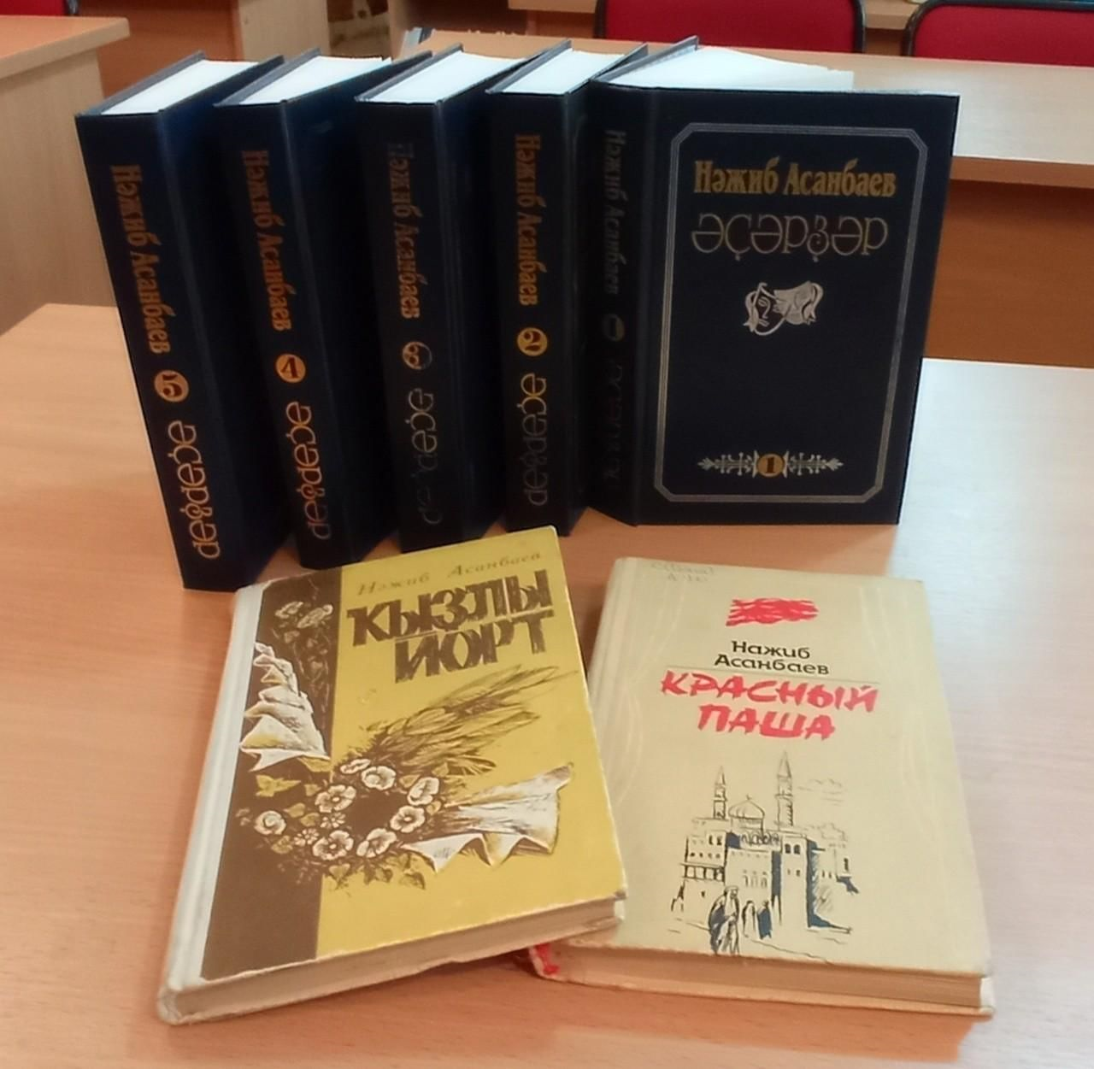

Slide 11
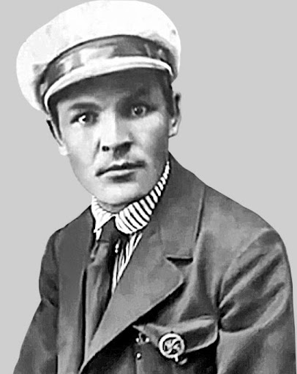

«Кызыл паша»
Особое место в его творчестве занимает пьеса «Красный паша» о судьбе советского дипломата, нашего знаменитого земляка Карима Хакимова. Эта пьеса в постановке Башкирского академического театра драмы с успехом была представлена на Международном фестивале театров мусульманских стран в Дамаске (1986). Поставленный по ее мотивам фильм-спектакль увидели зрители 22 арабских стран.

Slide 12
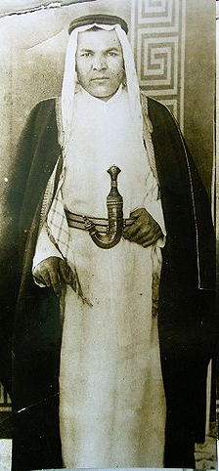
Карим Хакимов
(1890 -1938)
Первый советский посол, внесший большой вклад в
установление добрых отношений между Советской республикой и арабо-персидским миром.

Slide 13
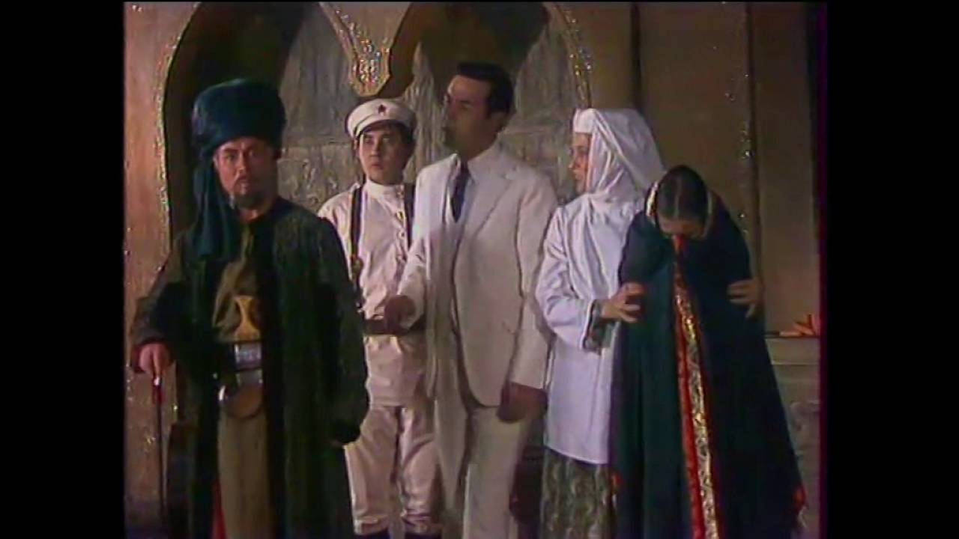

Slide 14
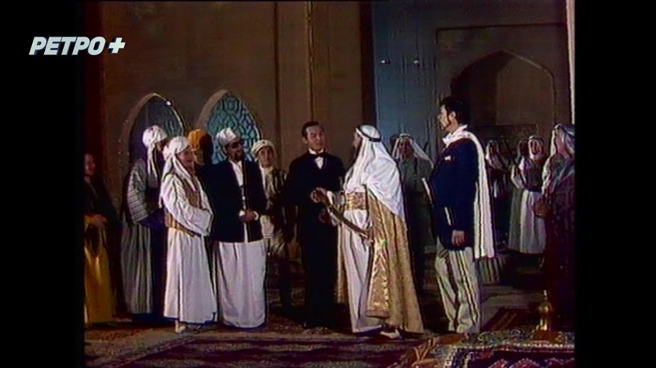

Slide 15


Slide 16
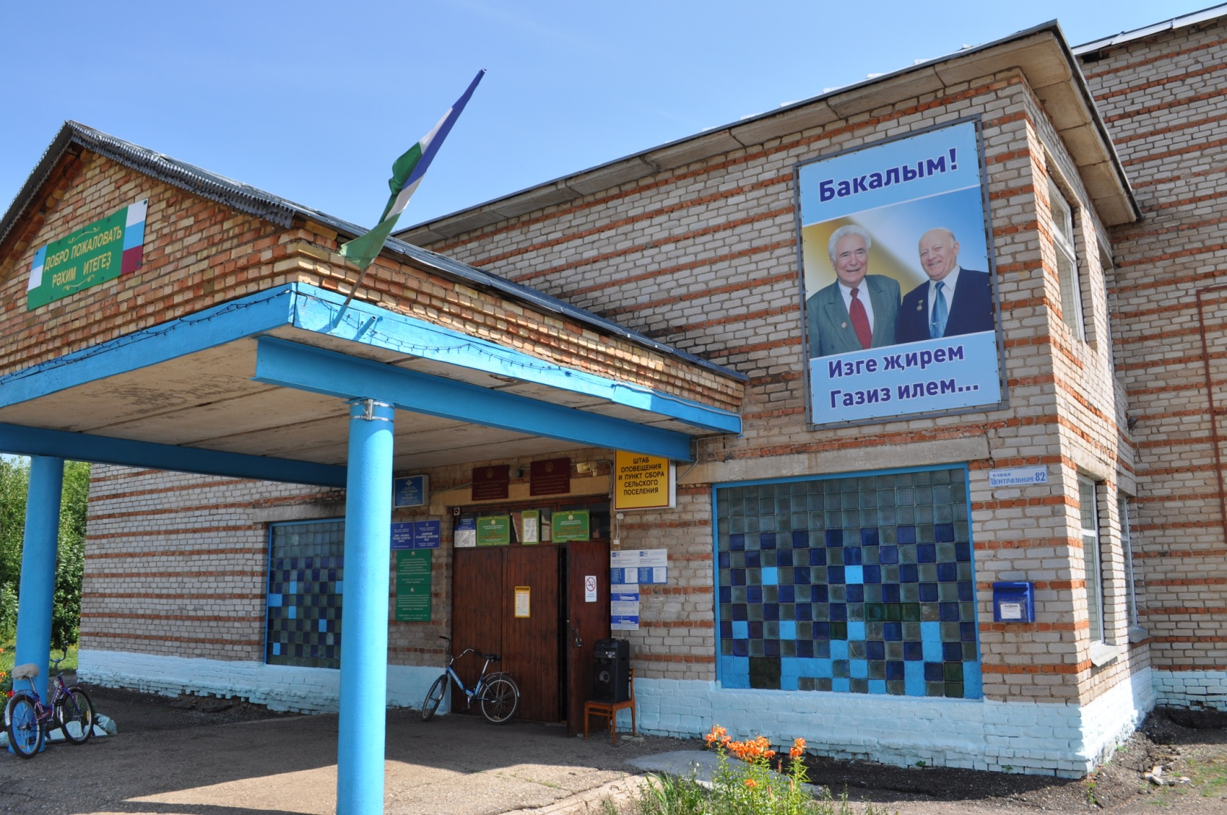
На здании сельского дома культуры установлена мемориальная доска
(в здании находиться музей и литературный центр им. Н.Асанбаева)

Slide 17
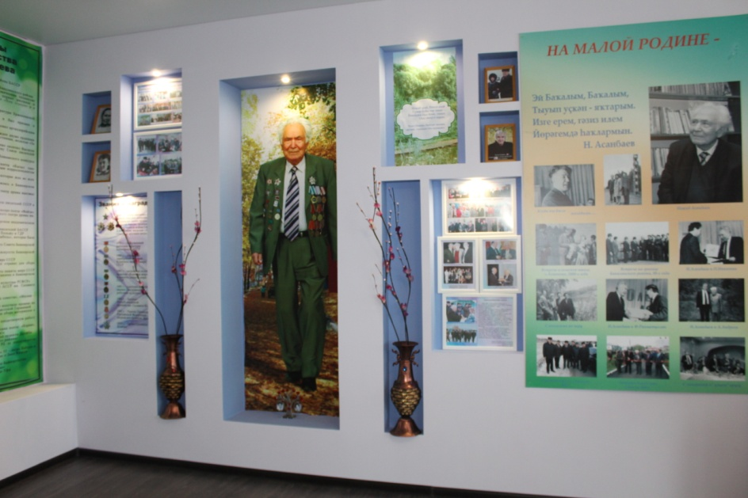

Slide 18
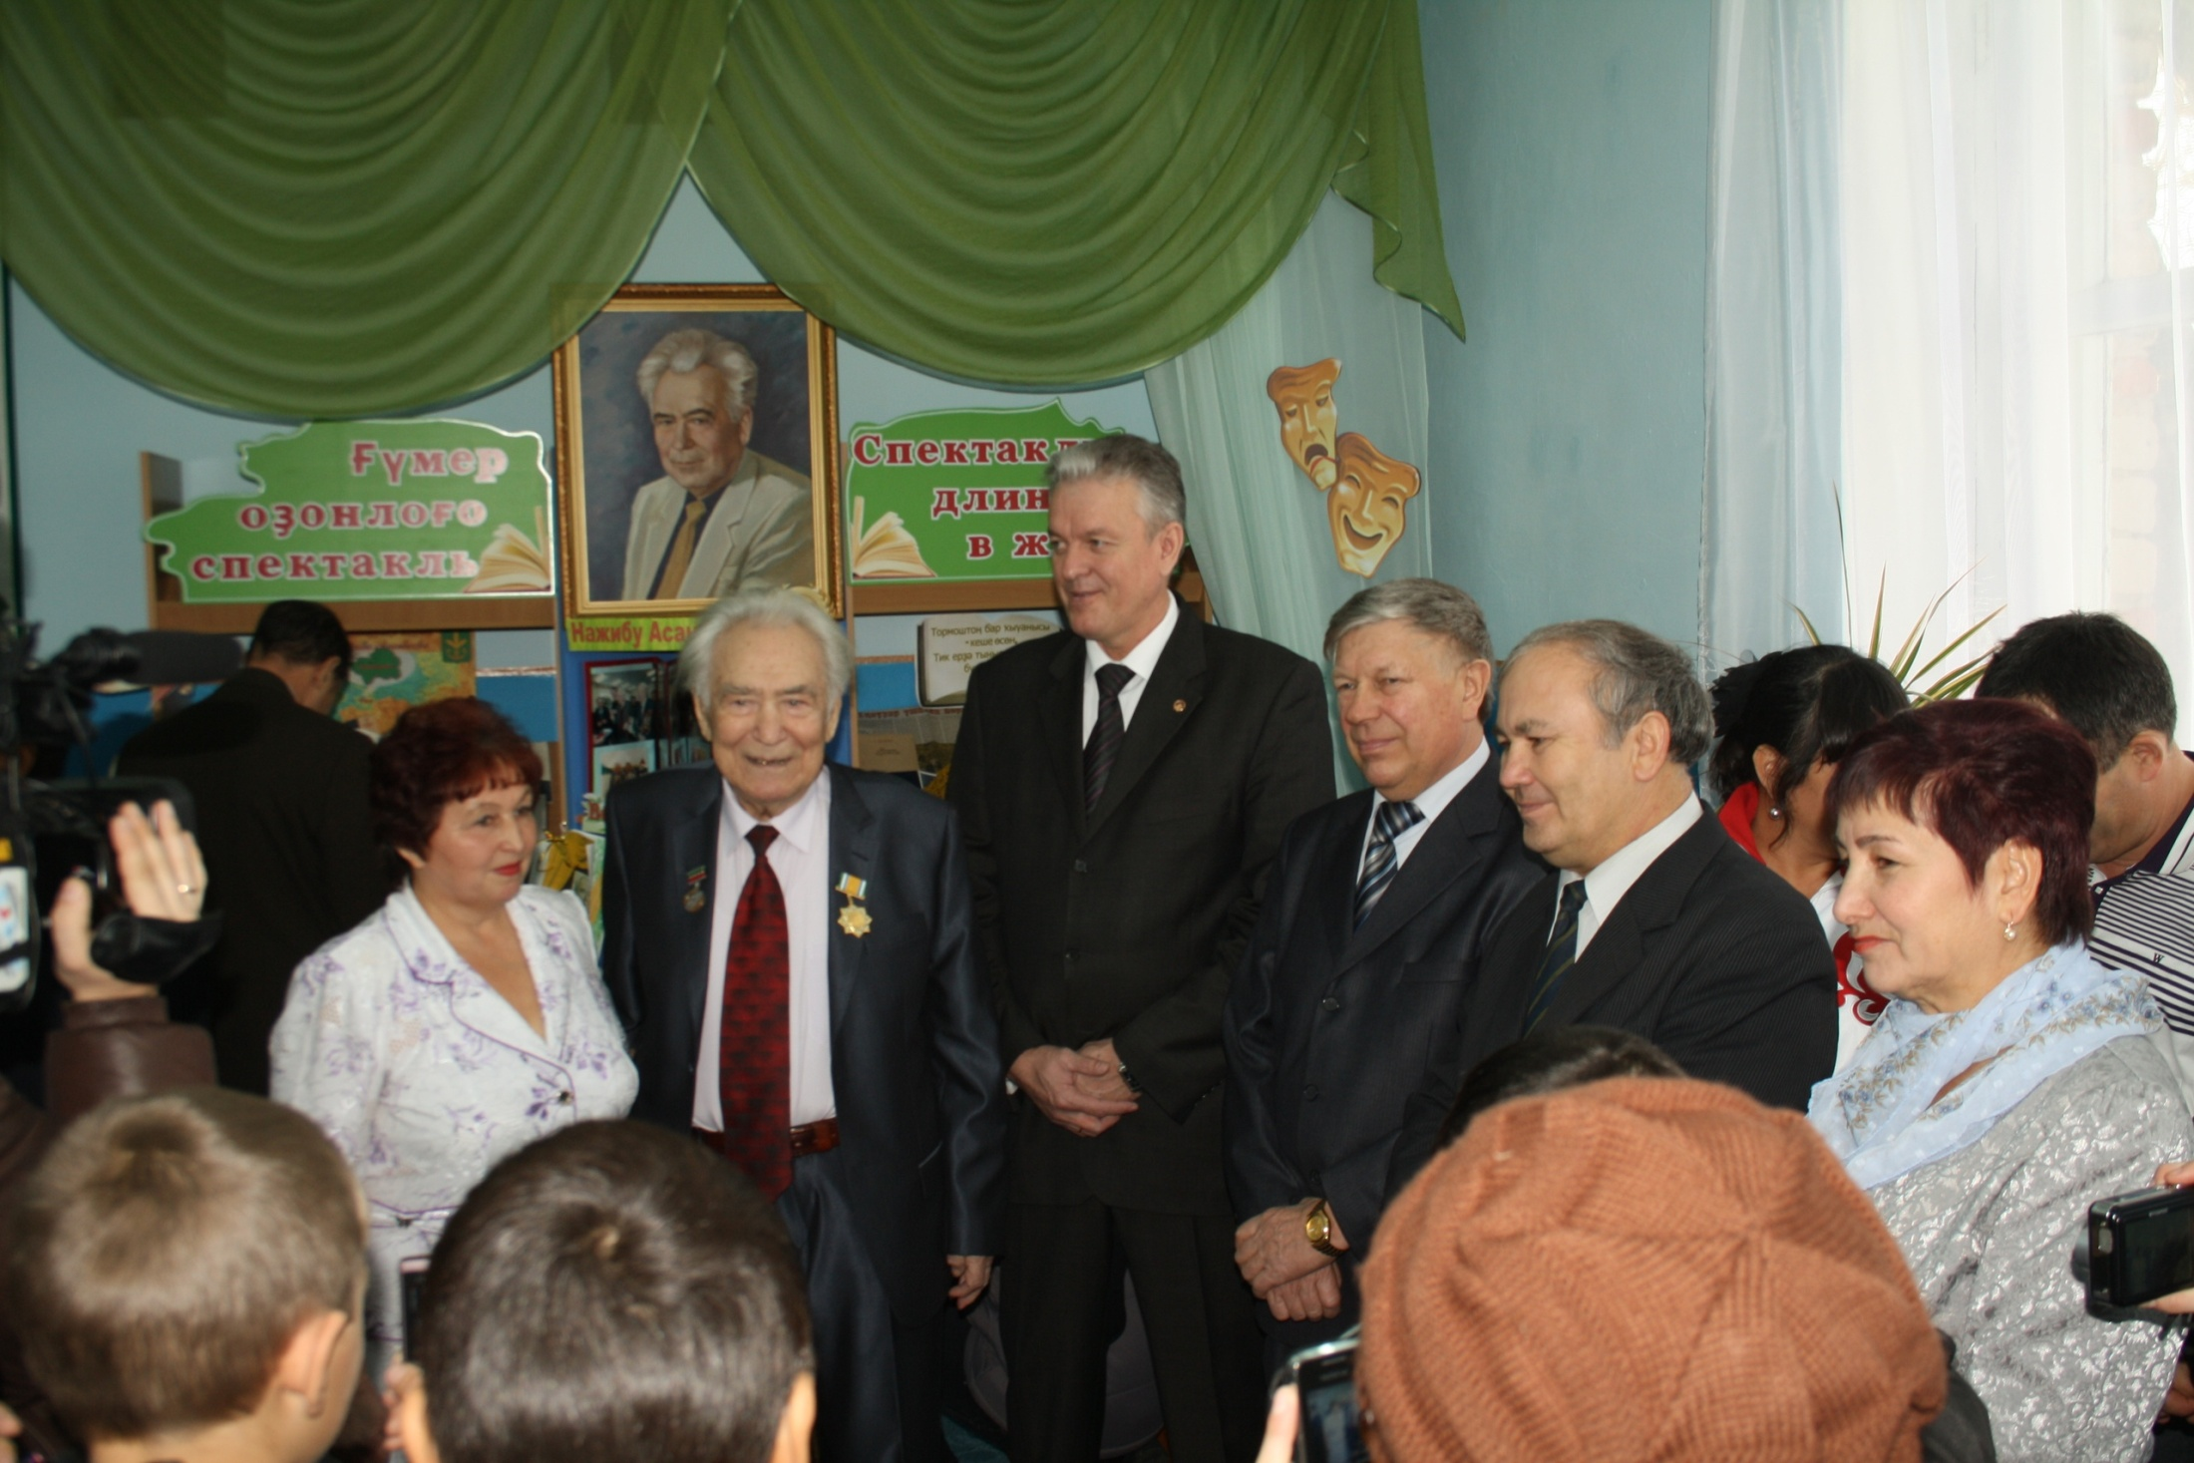

Slide 19
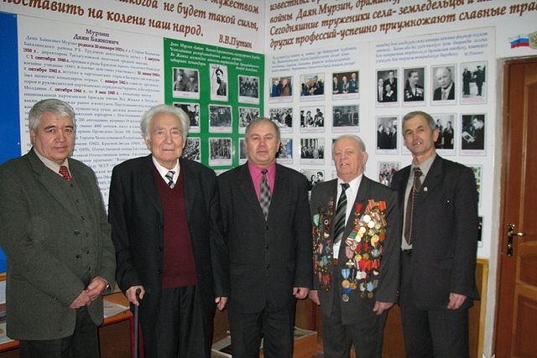

Slide 20
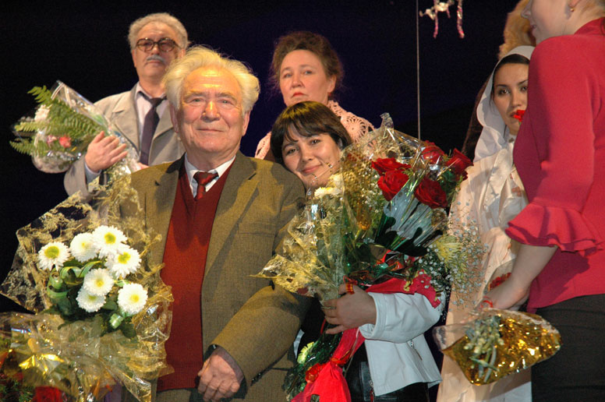
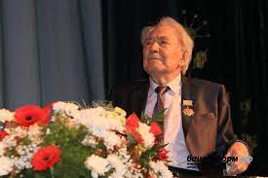

Slide 21
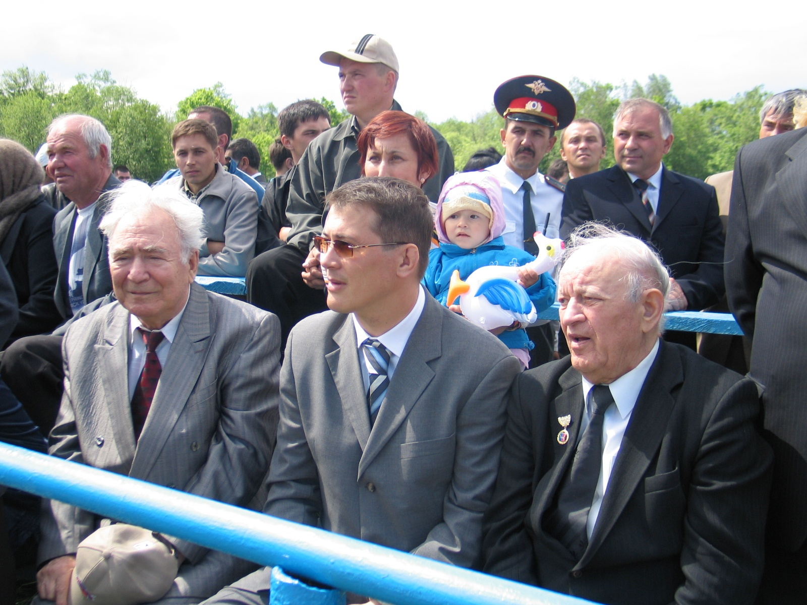

Slide 22
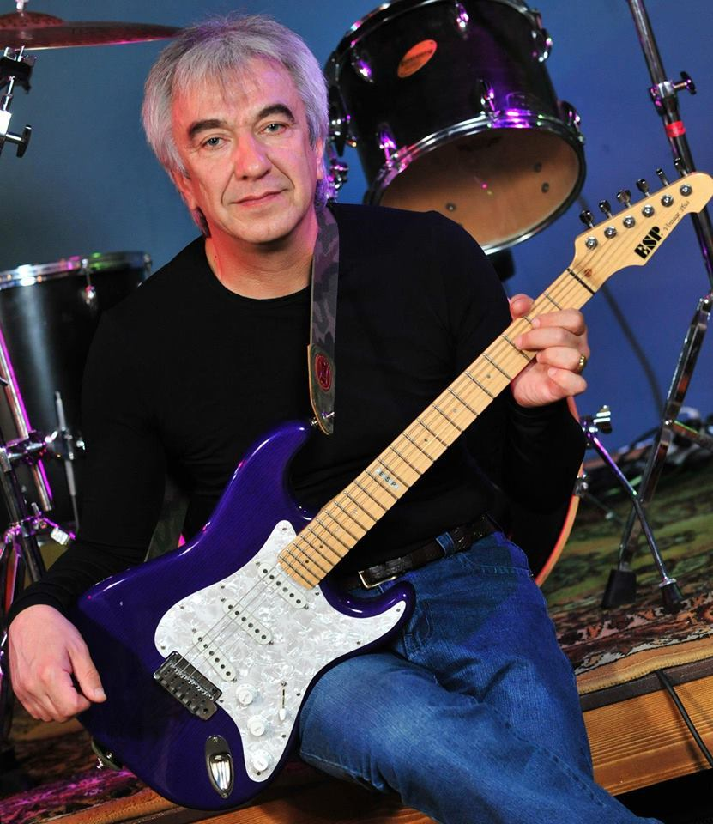
Рустем Асанбаев
Родился 22 сентября 1954 года.
Музыкант первого, уфимского состава ДДТ. Он «не просто играет, он мыслит посредством гитары. Это некая стихийная атмосфера, глубокое, на уровне бессознательного, познание и понимание мира через блюз. Негритянское блюзовое сердце в башкирском теле…» - Ю. Шевчук .

Slide 23
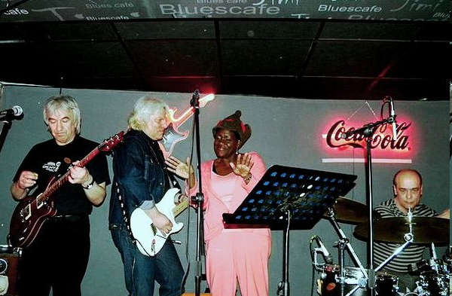

Slide 24
Звания и награды:
• Орден Красной Звезды (1944);
• Орден Отечественной войны I степени (1945);
• Орден Отечественной войны II степени (1985);
• Орден Дружбы народов;
• Боевые медали;
• Орден Салавата Юлаева (2005);
• Лауреат Республиканской премии им.
Салавата Юлаева (1983);
• Заслуженный работник культуры
Башкирской АССР (1976);
• Заслуженный работник культуры РСФСР (1980).

Slide 25
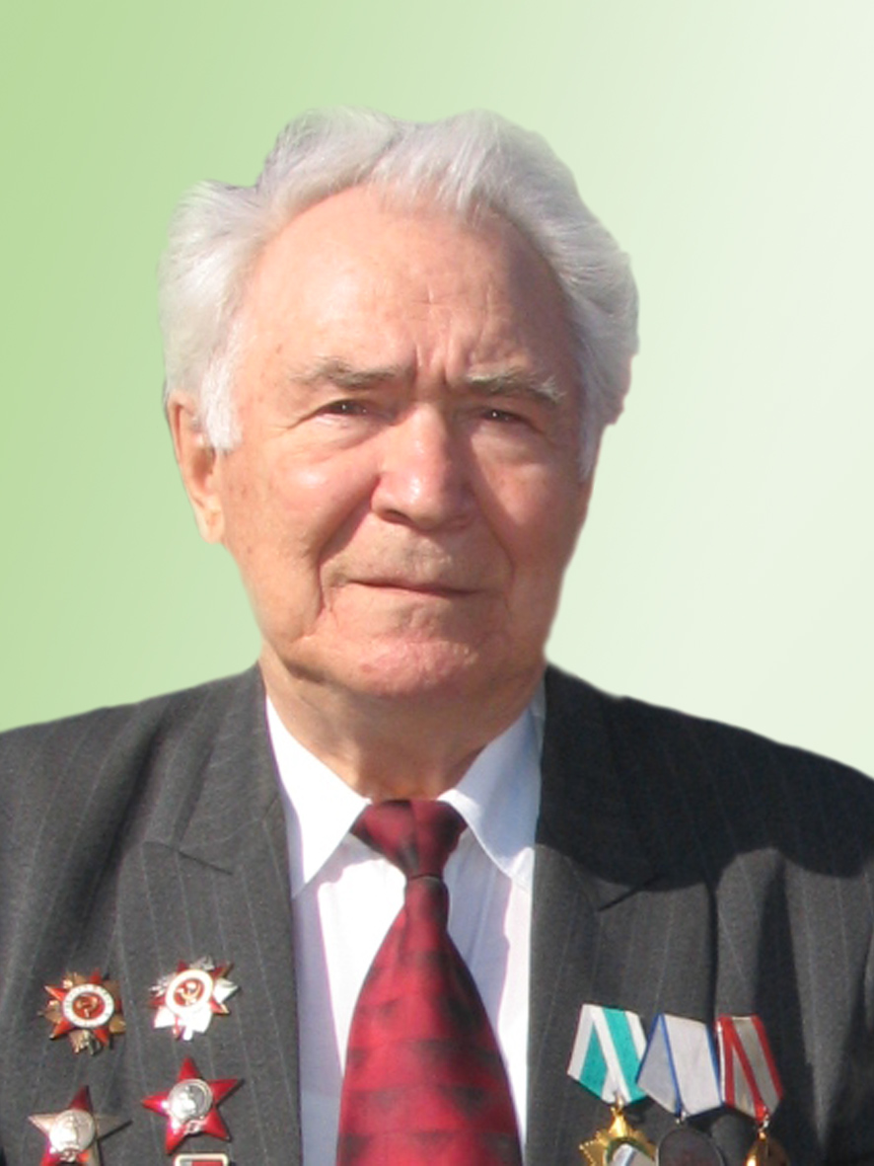
«Мы не должны забывать об уроках прошлого, делать для себя правильные выводы. При этом нужно ценить и беречь достигнутое. Надо и дальше укреплять государственность Башкортостана, дорожить нерушимой дружбой народов, развивать национальную культуру, образование, науку»
Нажиб Асанбаев

Slide 26
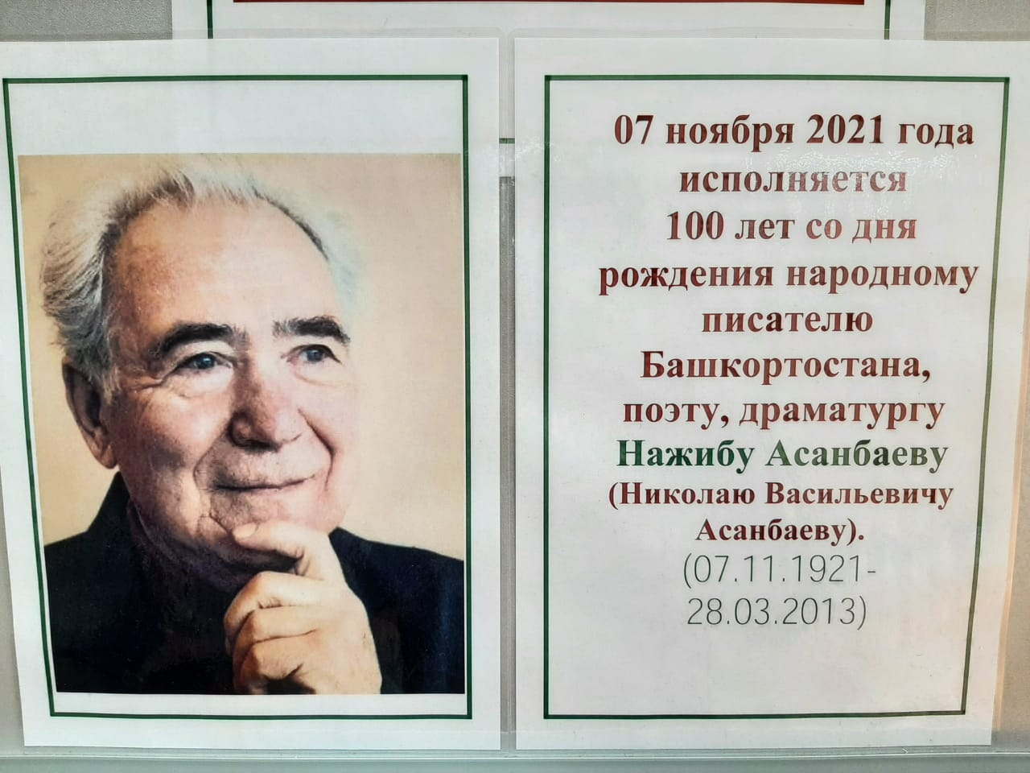

Slide 27
Спасибо
за внимание
Подготовила школьная библиотека МОБУ СОШ №1с. Бакалы

